Slide 1

Bunea
Buchinger
Bauer
Steindl
Lagler

Slide 2
Inhalt
Idee
Game Mechanics
Vorhandenes
Fehlende Features
Meilensteine

Slide 3
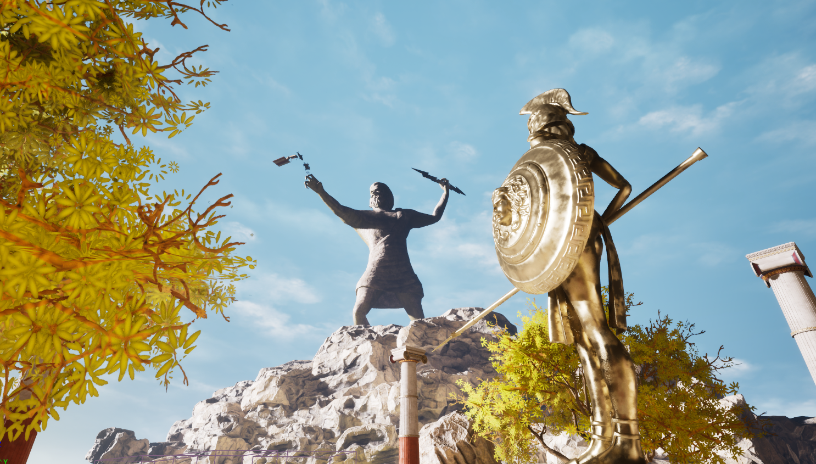
Auf zu neuen Höhen

Slide 4
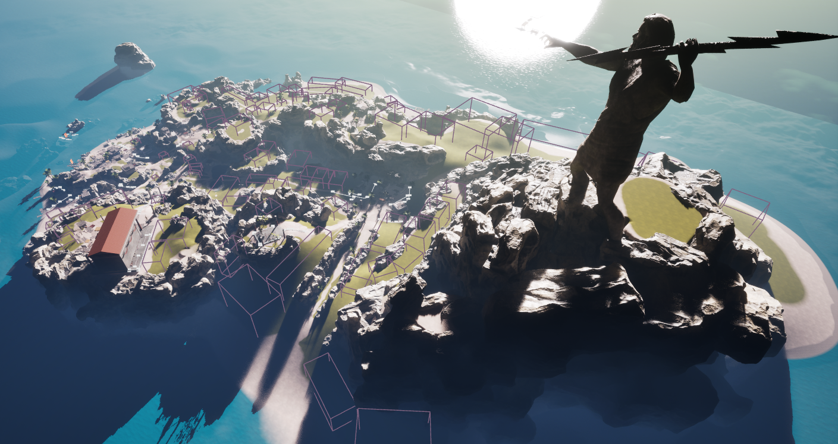
Spiel Idee
Platformer + Combat
Idee | Game Mechanics | Vorhandenes | Fehlende Features | Meilensteine
Notes:
Griechenland
Invasion von Gobloniten
Objekte und so fangen an zu schweben
Ein held muss aufsteigen
Er hat so lange in feuer geschaut
Bis er eins mit dem feuer wurde
Buchi
Muss wieder jumpen

Slide 5
Spiel Idee
Platformer + Combat
Idee | Game Mechanics | Vorhandenes | Fehlende Features | Meilensteine
Notes:
Griechenland
Invasion von Gobloniten
Objekte und so fangen an zu schweben
Ein held muss aufsteigen
Er hat so lange in feuer geschaut
Bis er eins mit dem feuer wurde
Buchi
Muss wieder jumpen

Slide 6
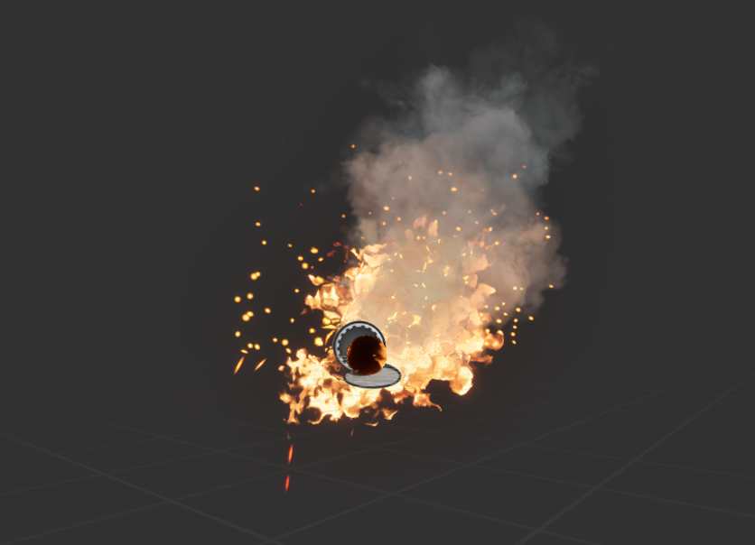
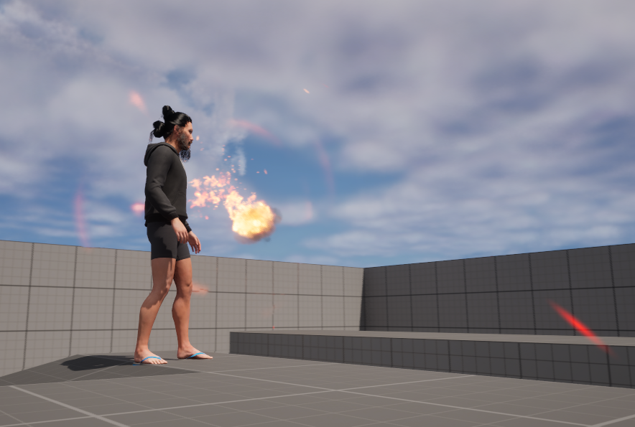
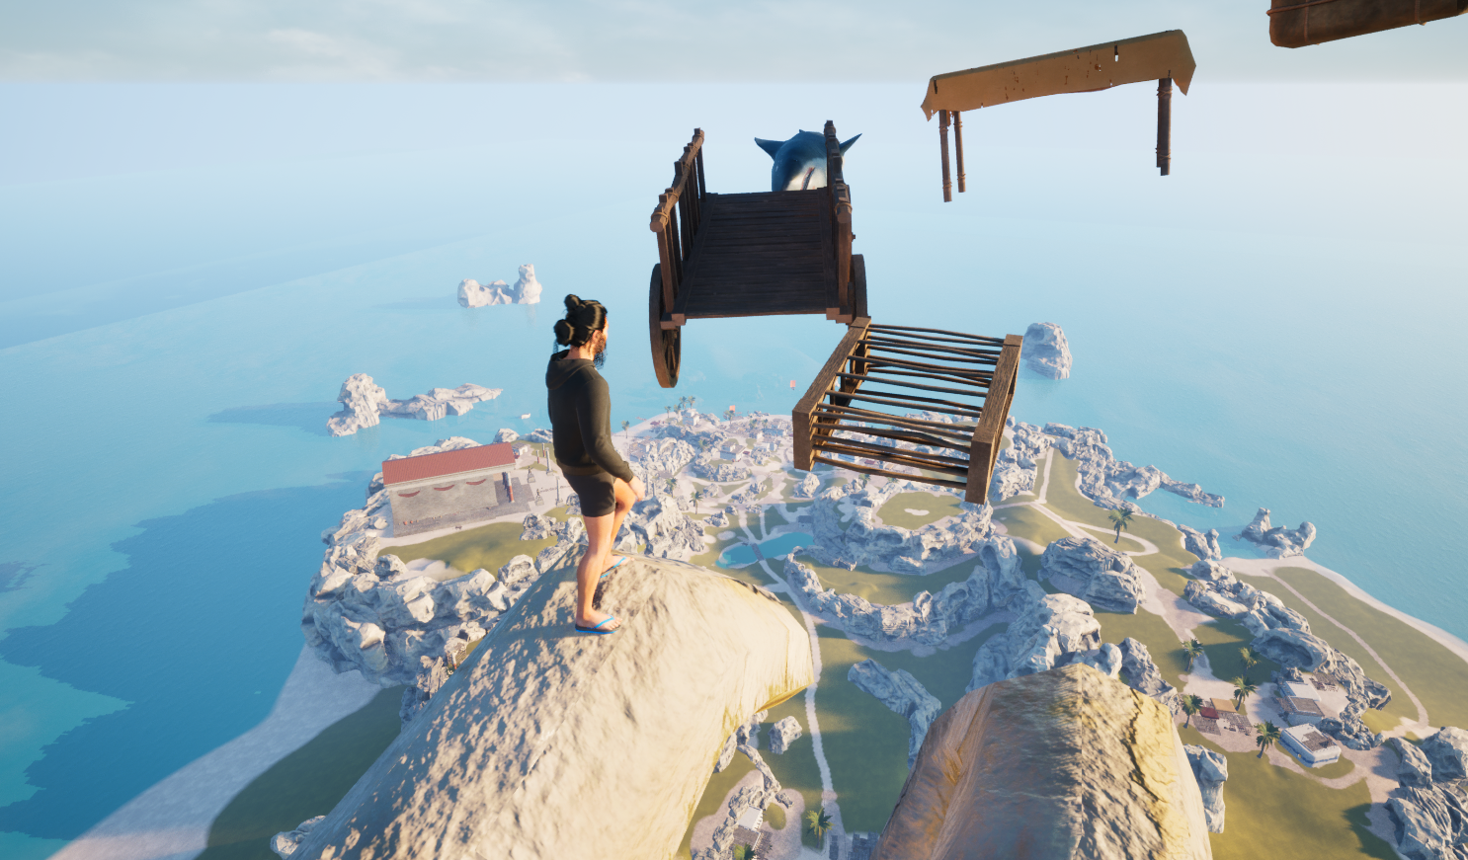
Game Mechanics
Feuerbälle
Gobloniten Enemies
Platforming Challanges
Idee | Game Mechanics | Vorhandenes | Fehlende Features | Meilensteine

Slide 7
Game Mechanics
Feuerbälle
Gobloniten Enemies
Platforming Challanges
Idee | Game Mechanics | Vorhandenes | Fehlende Features | Meilensteine

Slide 8
Game Mechanics
Feuerbälle
Gobloniten Enemies
Platforming Challanges
Idee | Game Mechanics | Vorhandenes | Fehlende Features | Meilensteine

Slide 9
Game Mechanics
Feuerbälle
Gobloniten Enemies
Platforming Challanges
Idee | Game Mechanics | Vorhandenes | Fehlende Features | Meilensteine

Slide 10
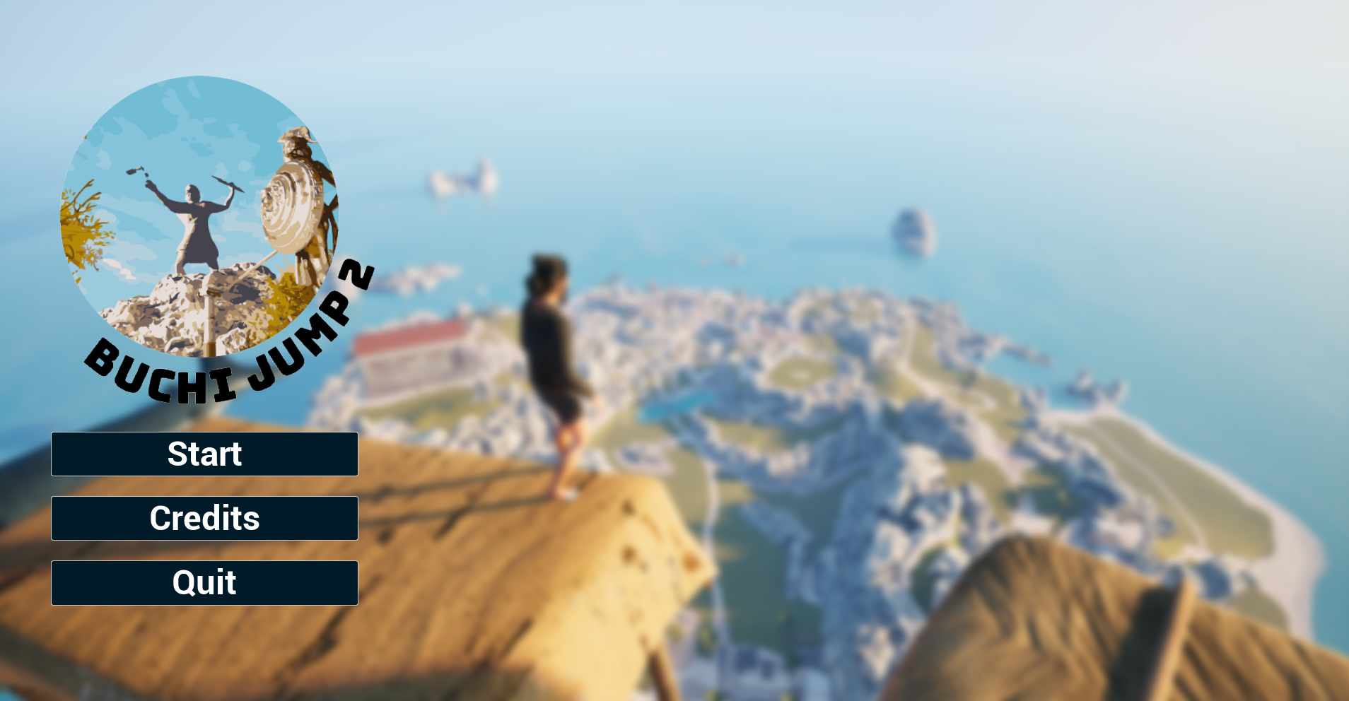
Vorhandenes
Feuerbälle
Player Model (Metahuman)
Levels / Challenges geplant
Anfang der Griechenland Map
Main Menu Design
Idee | Game Mechanics | Vorhandenes | Fehlende Features | Meilensteine

Slide 11
Vorhandenes
Feuerbälle
Player Model (Metahuman)
Levels / Challenges geplant
Anfang der Griechenland Map
Main Menu Design
Idee | Game Mechanics | Vorhandenes | Fehlende Features | Meilensteine

Slide 12
Fehlende Features
Gobloniten Enemies
Parkour Challenges
Idee | Game Mechanics | Vorhandenes | Fehlende Features | Meilensteine

Slide 13
Meilensteine
Feuerball Mechanik
Gobloniten
Map + Challenges
Idee | Game Mechanics | Vorhandenes | Fehlende Features | Meilensteine

